Slide 1
Business Marketing Presentation
비즈니스 마케팅
프레젠테이션
마케팅팀 매니저 이수진
+123-456-7890
www.reallygreatsite.com

Slide 2
INDEX
01
구동환경
02
레이아웃
03
Header 상세구조
04
Contents 상세구조
05
버튼스타일
01

Slide 3


5. 버튼스타일
Lucide Icon
BattleNet Icon
Login Icon
유저가 작성한 비밀번호를 노출시키기 위한 로고
유저가 작성한 비밀번호를 *문자열로 가리기 위한 로고
Dribbble 계정으로 로그인 하기 위한 로고
트위터 계정으로 로그인 하기 위한 로고
트위치 계정으로 로그인 하기 위한 로고
유튜브 계정으로 로그인 하기 위한 로고
배틀넷 메인 로고
로그인 로고
02

Slide 4

시장분석
강력한 브랜드 인지도 및 높은 고객 충성도
디지털 마케팅 경험과
전문 인력의 부족
S
W
O
T
소비자의 온라인 쇼핑 및 디지털 콘텐츠 소비 증대
경쟁사들이 공격적인
디지털 마케팅 캠페인
03

Slide 5
실행 및 평가
마케팅 캠페인 실행, 성과 측정 및 분석, 피드백 반영 및 전략 조정
시장 조사 및 분석
마케팅 전략 수립
실행 계획 수립
실행 및 평가
실행 및 평가
실행 및 평가
실행 및 평가
실행 및 평가
목표 고객층 분석, 경쟁 제품 연구, 시장 트렌드 파악
제품 포지셔닝, 차별화 전략 도출, 마케팅 믹스(4P) 전략 수립
구체적인 마케팅 캠페인 계획, 타임라인 설정, 예산 책정
마케팅 캠페인 실행, 성과 측정 및 분석, 피드백 반영 및 전략 조정
마케팅 캠페인 실행, 성과 측정 및 분석, 피드백 반영 및 전략 조정
마케팅 캠페인 실행, 성과 측정 및 분석, 피드백 반영 및 전략 조정
마케팅 캠페인 실행, 성과 측정 및 분석, 피드백 반영 및 전략 조정
마케팅 캠페인 실행, 성과 측정 및 분석, 피드백 반영 및 전략 조정
8. 버튼스타일
04

Slide 6
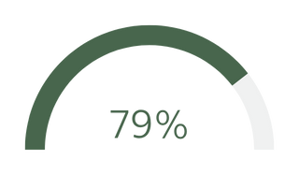
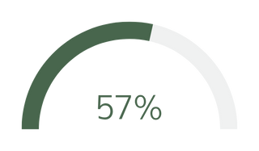
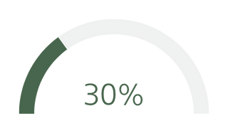
핵심 성과 지표
브랜드 인지도
판매량
고객 참여
신제품의 인지도 상승
초기 판매 촉진 및
매출 목표 달성
소비자와의 상호작용 및
참여도 증가
05

Slide 7
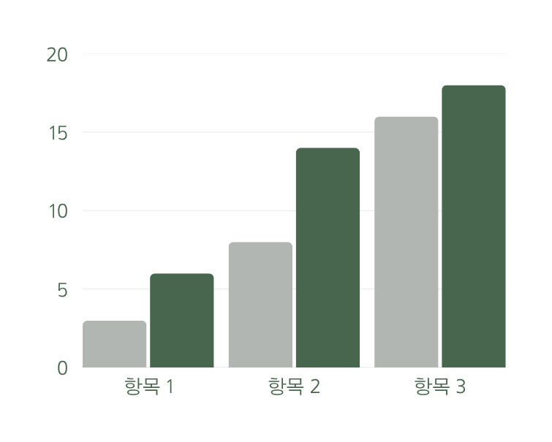
1.구동 환
매출액, 브랜드 인지도, 고객 충성도
프로젝트 성과로는 증가한 매출액이나 수익, 브랜드 인지도의 향상, 고객 충성도 증가, 새로운 고객 유치율 증가 등이 있습니다.
06

Slide 8
1. 구동 환경
컴퓨터 OS 확인 : Window
웹 브라우저 : Chrome
모니터 해상도 : 1920 * 1080(px)
프레임세트
레이아웃 :
- Header Area(logo, nav, navigation)
- Main Area
- Contents Area
구분 | One Frame
Header | 로고, 메뉴, 네비게이션
Main | 패치 피드백
contents | 홈: 필터별 검색, 피드백 댓글 커뮤니티 계정 정보: 내 정보, 나의 피드백 관리 로그인: 계정 입력, 계정 찾기
Navigation형식
07

Slide 9

프로젝트
발전방향
고객 중심 마케팅 전략 강화 및 장기적인 관계 구축
새로운 기술의 활용을 통한 혁신적인 프로젝트 실행
기업 가치와 영향력을 통한 지속 가능한 마케팅 실행
08

Slide 10
Thank you
감사합니다
마케팅팀 매니저 이수진
+123-456-7890
www.reallygreatsite.com

